Slide 1
【研修報告】 Kibana Data and Ops Analyst
データイノベーションラボ AI事業推進部
天野 水月

Slide 2
研修概要
日付：2020/4/20、21、22（合計：3日間）
時間：9:00~17:00
料金：219,300円／人（早期割引適用価格）
研修形式：オンライントレーニングプラットフォーム（Strigo）を使用したバーチャルクラス
事前準備：良好なネット環境
PC(Mac, Linux, Windows)
最新バージョンのChrome又はFirefox(それ以外は
Strigoが正常に作動するか保証できない）

Slide 3
研修内容の目次
Kibanaの基礎
Kibanaで検索
Observavility アプリ
Kibanaで可視化
Kibanaダッシュボード
Kibana Time Series Visual Builder(TSVB)
オブザーバビリティの分析
Kibanaの管理
オブザーバビリティデータへのマシンラーニングとアラート
Notes:
なんか

Slide 4
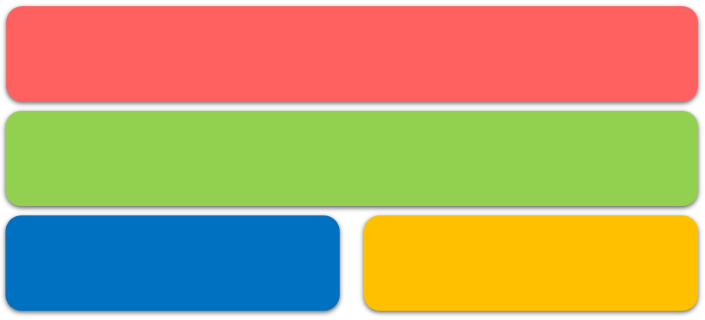
Kibanaの紹介 ～Elastic スタック～
Kibana
可視化＆管理
Elasticsearch
保管、検索、分析
Elastic Stack
Beats
Logstash
インジェスト

Slide 5


Kibanaの紹介 ～データの流れ～
軽量データシッパー
LogstashかElasticsearchに送信
Beats
beatsファミリー
Filebeat Metricbeat Packetbeat Winlogbeat
Auditbeat
Heartbeat
Functionbeat
Elasticsearch
Kibana
index
検索
index
可視化
Logstash
データ加工（パース、変換、解析）パイプライン
200以上のデータ入出力プラグインがある
分散型RESTful検索/分析エンジン

Slide 6
Kibanaで可視化の簡単な説明
Index Pattern
対象となるデータの取得先を定義する
Discoverインターフェース
ざっくりデータを探索する
Visualize
グラフを作成する
Dashboard
複数のグラフを一つの画面に集約する

Slide 7
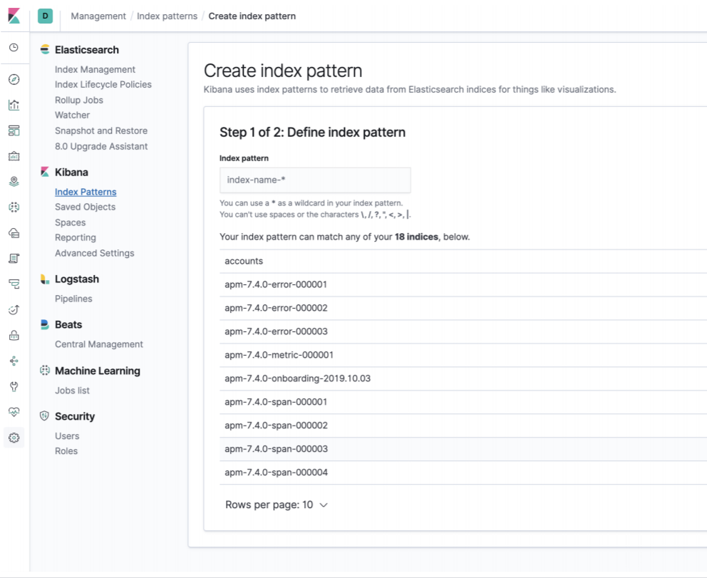
Index Pattern
データ取得先の設定
取得するインデックスのパターンを定義

Slide 8
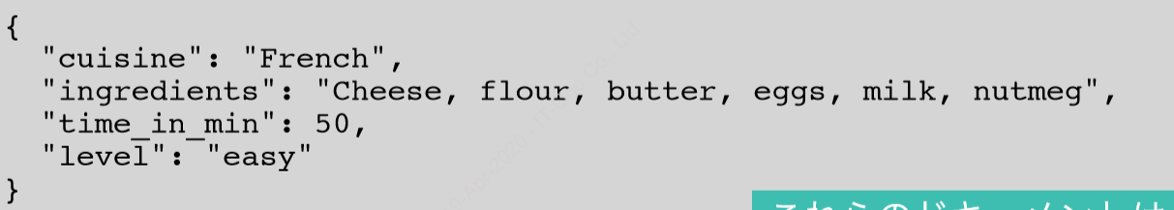

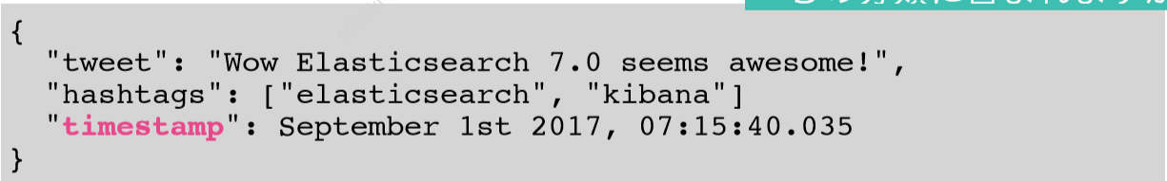
Index Pattern
インデックスパターンは、データの中身によって変わる？！
Elasticsearchのデータは２つに分類される
静的なデータ
時系列データ

Slide 9
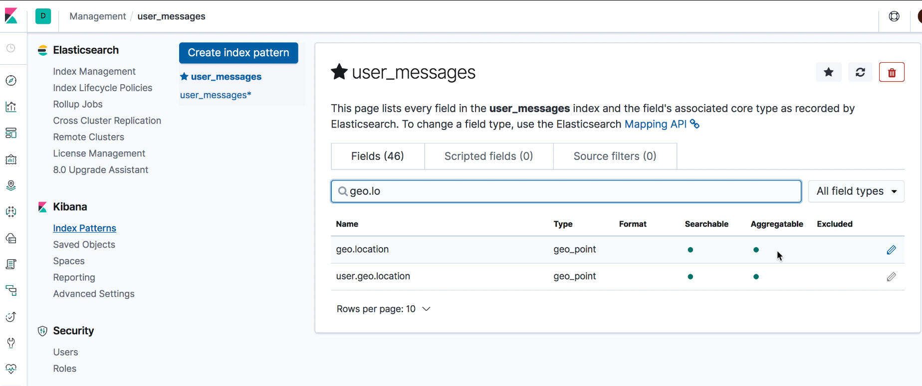
Index Pattern

Slide 10
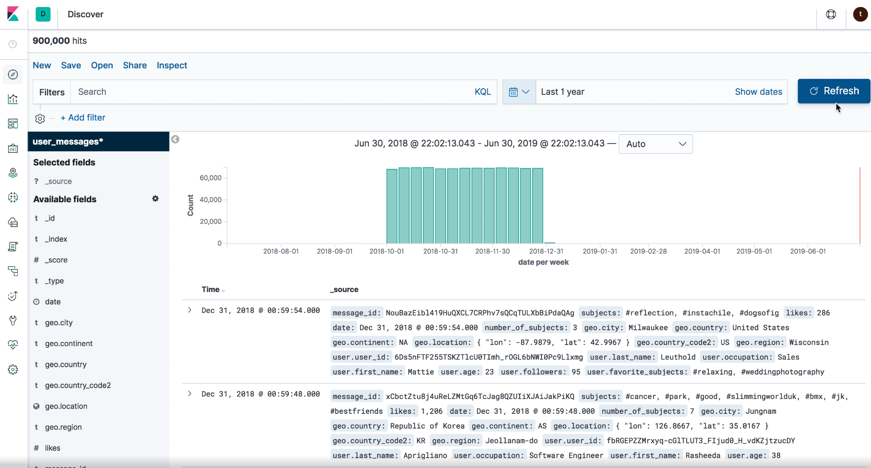
Discoverインターフェース
Query bar
Time picker
Index Pattern
Elasticsearch 内のデータを探索する
データを Slice and Dice (分析) する
Histogram
Side navigation
Document table

Slide 11
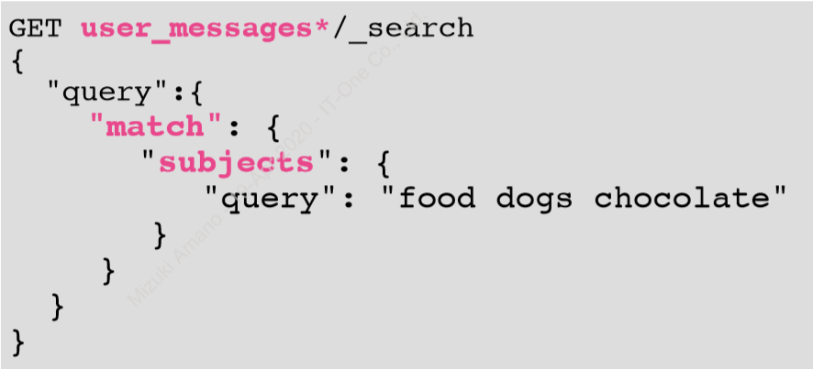
Kibana検索では複数の言語をサポート
 | 言語
1 | KQL (Kibana Query Language) シンタックス
2 | Luceneシンタックス
3 | クエリDSL
4 | SQL
主に開発者が Elasticsearchを直接クエリするのに利用する言語
“food”、“dogs”、または “chocolate” で subjects フィールドを検索する場合
クエリDSL
Luceneシンタックス

Slide 12
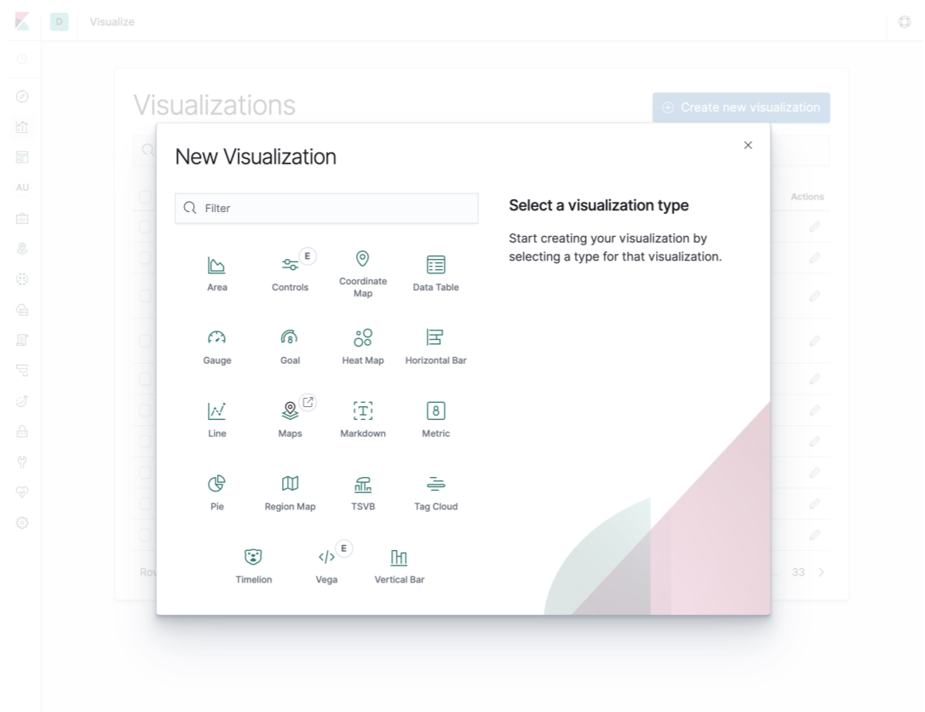
Visualize
グラフをつくる
さまざまな種類のグラフ

Slide 13
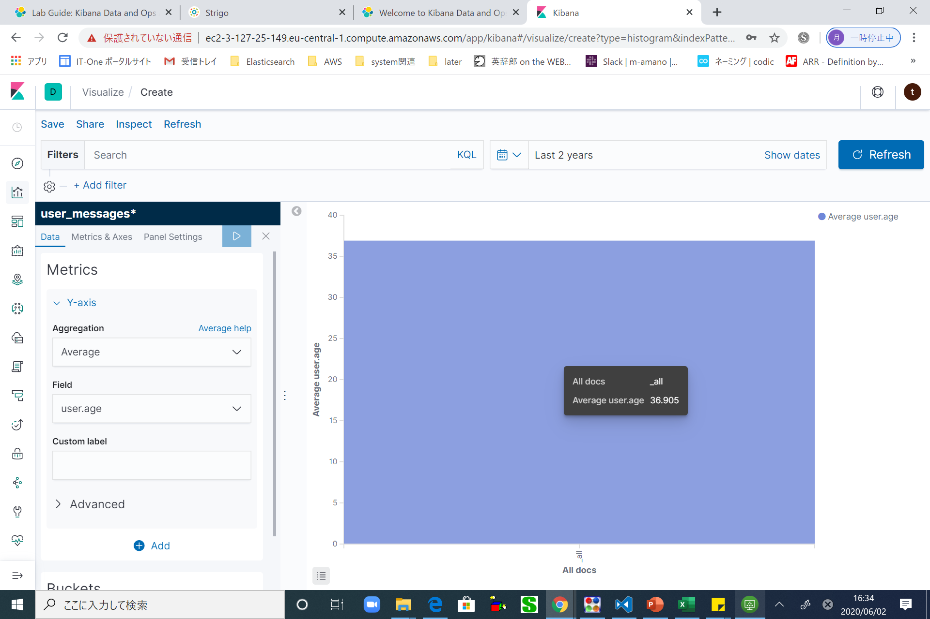
Visualize
ピボットテーブルで特定のカラムの値をどのようにまとめるのか似ている
メトリックアグリゲーションとは：
ドキュメントの集合から数値を計算すること
単一の値
(eg., avg, sum, min, max, unique count)
または複数の値
(eg., percentiles, percentile_ranks)
Metric
Aggregation

Slide 14
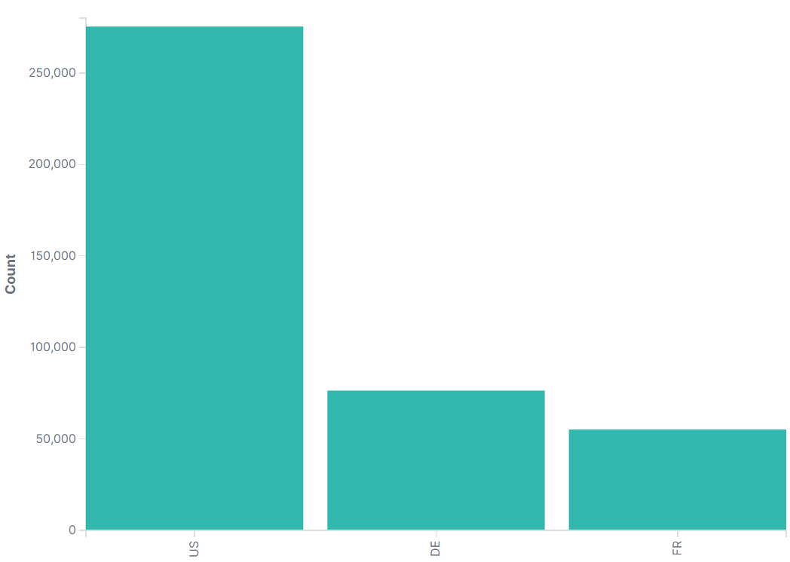
Visualize
バケットアグリゲーション とは：
データの集合を何かの条件で振り分けること
バケットを作成すると、
共通バケットアグリゲーションの条件を持つドキュメントの集合を一つまたは、複数作成することができる
バケットごとのドキュメント数（doc count）がデフォルトのメトリック
Metric
Aggregation
ピボットテーブルで行や列の値をグループするのに似ている
Bucket Aggregation

Slide 15
参考：他にも・・
Pipeline Aggregations
Serial Differencing Aggregation
Derivative Aggregation
Cumulative Sum Aggregation
Moving Average Aggregation
…
Matrix Aggregations
Caching heavy aggregations
Aggregation Metadata
…
https://www.elastic.co/guide/en/elasticsearch/reference/current/search-aggregations.html

Slide 16
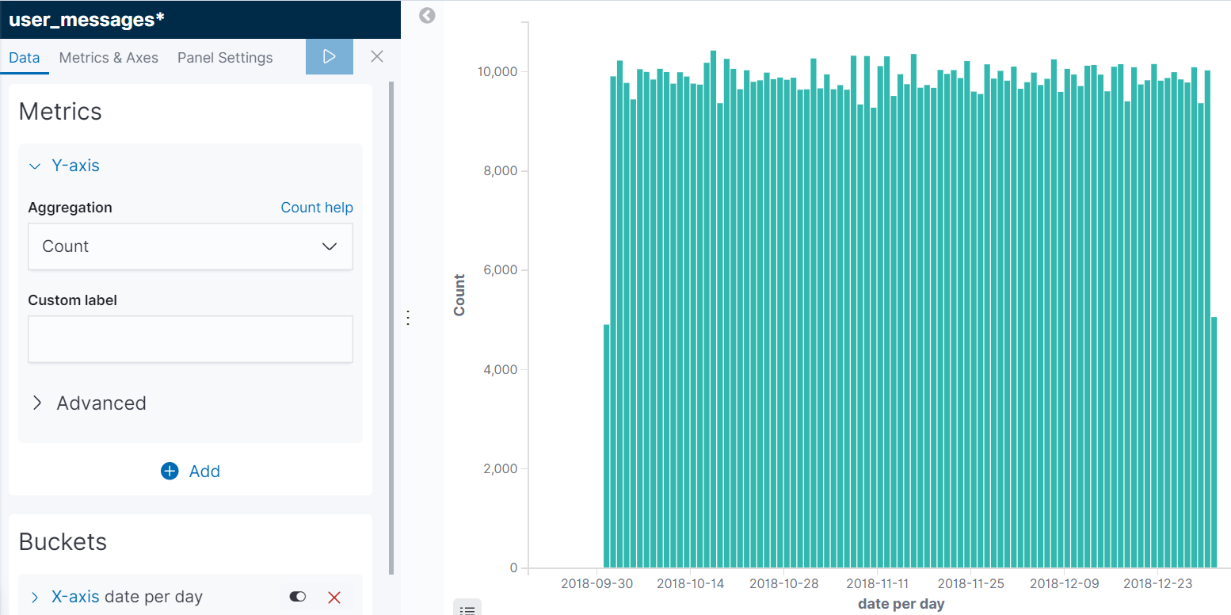
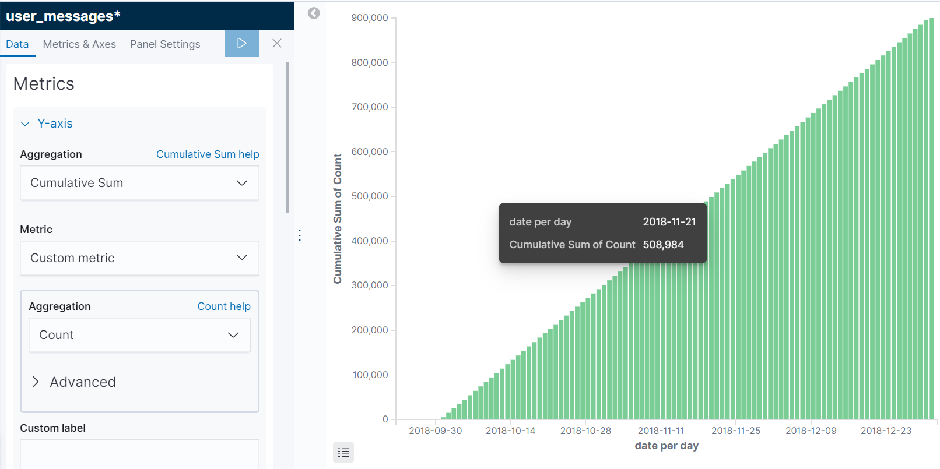
参考：Cumulative Sum Aggregation
500,000 以上のメッセージを受信し始めたのはいつか?
メッセージの数が500,000に達する日が一目で分かる
日毎の受信数を500,000になるまで足し続けないと分からない

Slide 17
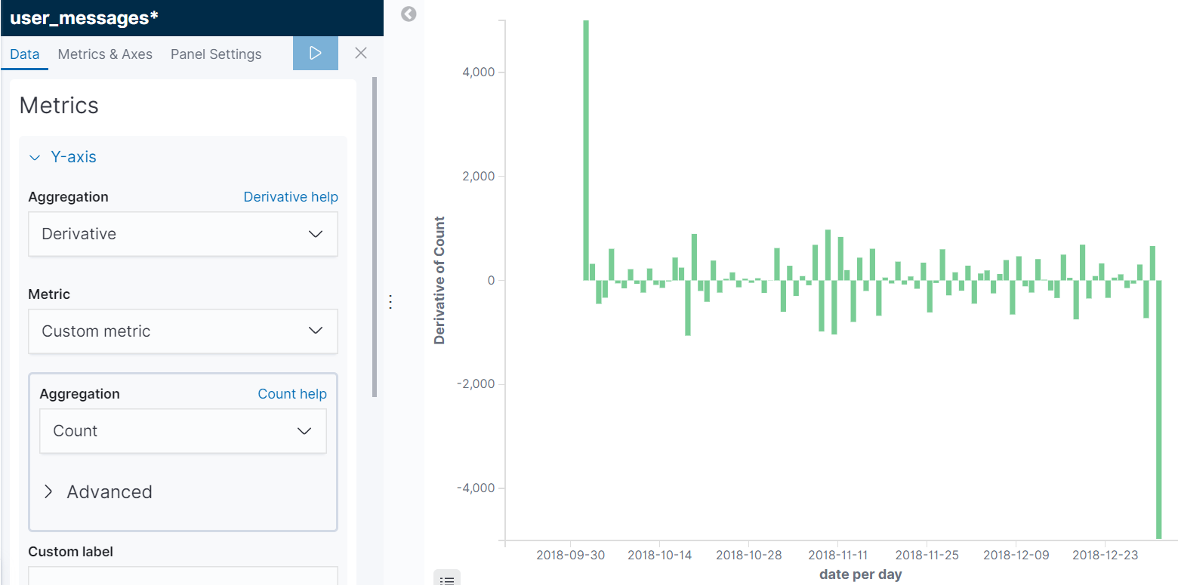
参考：Derivative Aggregation
日毎のメッセージ受信数のバリエーションを表示する
受信数の前日との差が一目で分かる

Slide 18
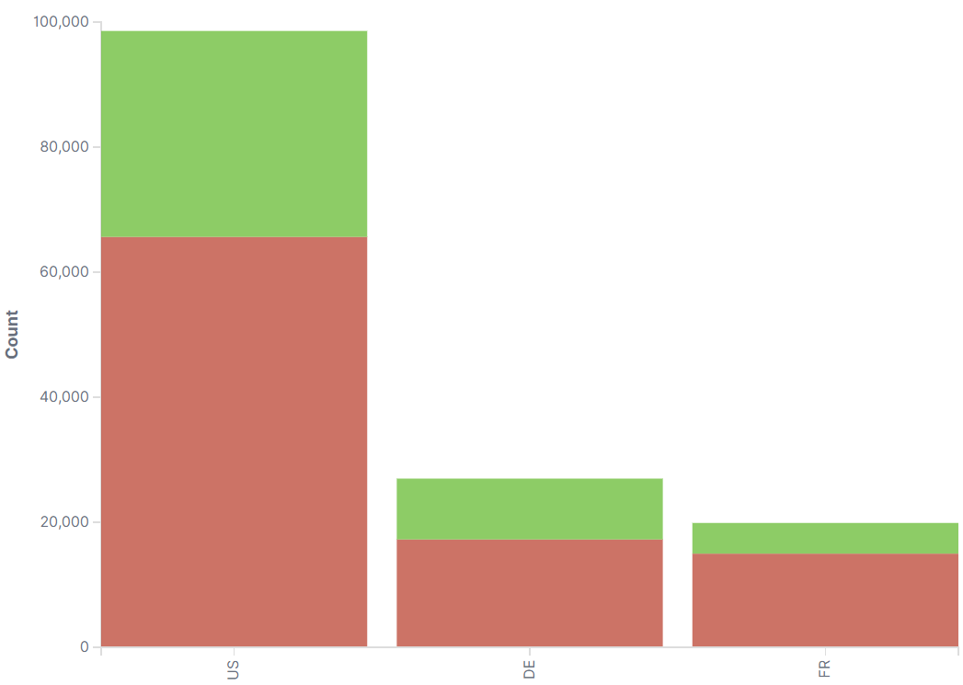
参考:Sub-Bucket Aggregations
単一のバケットアグリゲーションにメトリックを追加する
Sub-Bucket Aggregation
A
B
Metric
Aggregation
Bucket Aggregation

Slide 19
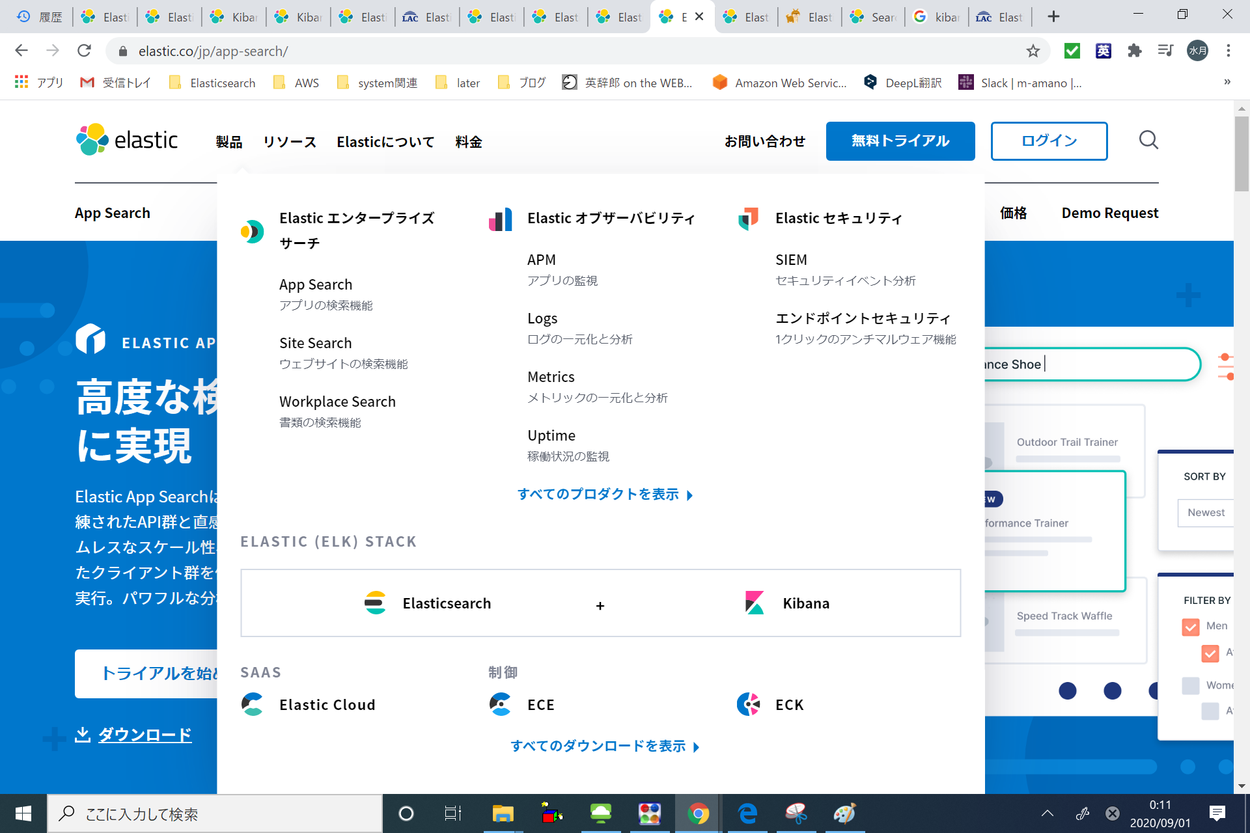
Elasticスタックが提供する3つのソリューション
研修で学んだ範囲
Elastic
エンタープライズサーチ
Elastic
オブザーバビリティ
Elastic
セキュリティ
App Search
アプリの検索機能
Site Search
ウェブサイトの検索機能
Workplace Search
書類の検索機能
APM
アプリの監視
Logs
ログの一元化と分析
Metrics
メトリックの一元化と分析
Uptime
稼働状況の監視
SIEM
セキュリティのイベント分析
エンドポイントセキュリティ
1クリックのアンチマルウェア機能
アーキテクチャ内をモニタリングして状況を把握しよう

Slide 20
オブザーバブルなシステムの構成

